Slide 1
インテグレーションプロジェクト
機械製品の予知保全
山本 智

Slide 2
目次
1.自己紹介
2.課題設定
3.改善方法
4.使用データ
5.分析
6.分析結果の可視化
7.実務への適用
8.感想、今後の課題

Slide 3
1.自己紹介
会社概要
機械製品の輸入販売及び修理、メンテナンス事業
主な仕事
技術職
修理、メンテナンスを担当

Slide 4
2.課題設定-現在の業務
修理、メンテナンス業務フロー
クライアントから修理、メンテナンスの依頼
弊社の作業員が希望納期を元にスケジュール作成
修理、メンテナンス作業
クライアントに製品を納入

Slide 5
2.課題設定-現在の課題
メンテナンスのタイミングは基本的にクライアントの判断に任せている
すでにスケジュールが埋まっている所に急なメンテナンス依頼や急な故障のよる修理依頼が発生
スケジュール通りに作業が進まない
無理に依頼をこなす
→残業が多くなり、作業員の負担増、残業代増
最悪場合、依頼を断る
→売り上げ低下、信用の低下
クライアントの業務に支障が出る

Slide 6
2.課題設定-課題なし
現在の業務でも、およそ1カ月先までスケジュールが埋まっている
急なメンテナンスや、故障による修理案件が発生しなければ、問題なく業務を行えている
残業10時間
しかし、常にこのような状況ではない

Slide 7
2.課題設定-課題発生時
多忙時には、おおよそ1カ月先までスケジュールが埋まっている
加えて、急なメンテナンスや故障のよる修理案件が発生してしまう
依頼を断る+残業60時間
急なメンテナンスや故障案件発生!!
6/13が希望納期
スケジュールに空きがない
残業発生
最悪の場合依頼を断る

Slide 8
2.課題設定-課題発生時
多忙時には、おおよそ1カ月先までスケジュールが埋まっている
加えて、急なメンテナンスや故障のよる修理案件が発生してしまう
依頼を断る+残業60時間
急なメンテナンスや故障案件発生!!
6/13が希望納期
スケジュールに空きがない
残業発生
最悪の場合依頼を断る
ここを無くしたい

Slide 9
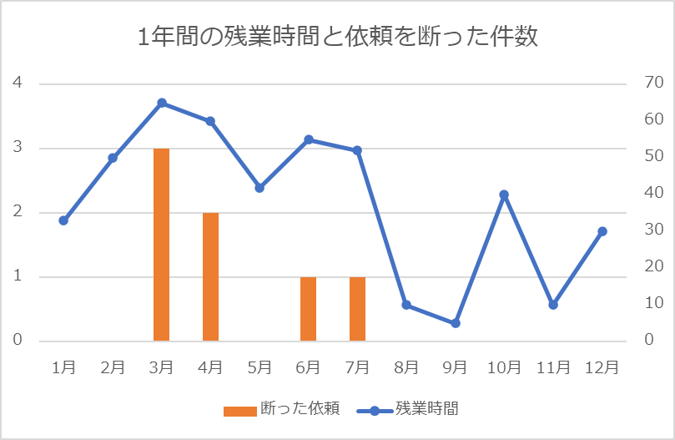
2.課題設定-1年間の残業時間と断った依頼
ピーク時には残業が60時間前後になり、依頼を断るケースも発生している
一方で、年間を通してみると、残業が少ない月もある

Slide 10
2.課題設定-解決方法
修理、メンテナンス業務フロー
クライアントから修理、メンテナンスの依頼
弊社の作業員が希望納期を元にスケジュール作成
修理、メンテナンス作業
クライアントに製品を納入
改善することで、課題を解決する

Slide 11
3.改善方法-予知保全について
予知保全
連続的に機器の状態を計測・監視し、設備の劣化状態を把握または予知して部品を交換・修理する保全方法
予防保全
部品ごとに耐用年数や耐用時間を定めておいて、一定期間使ったら故障していなくても交換する保全方法

Slide 12
3.改善方法
現在は予防保全に近い対応
基本的に1年がメンテナンスの目安としているが根拠に乏しく、基本的にメンテナンスのタイミングはクライアントの判断に任せている
→スケジュールが埋まっている所に短納期希望の急なメンテナンス依頼が発生
メンテナンスが不十分で故障が発生し、急な修理依頼が発生
予知保全を適用
メンテナンスの適切なタイミングを事前に予知することで、クライアントの判断による急なメンテナンス依頼がなくなる
適切なメンテナンスを行うことで、故障による修理案件がなくなる

Slide 13
3.改善方法-課題改善後
予知保全適用後
スケジュールが埋まっていない1カ月前に、メンテナンスの予定をクライアントから依頼してもらえる
→1カ月先の空きのスケジュールに予定を入れていくことができる
→クライアントの判断による急なメンテナンス依頼がなくなる
適切なメンテナンスを行うことで、故障による修理案件がなくなる
依頼を断らない + 残業10時間
急なメンテナンスが適切なメンテナンスになり、故障による修理案件がない

Slide 14
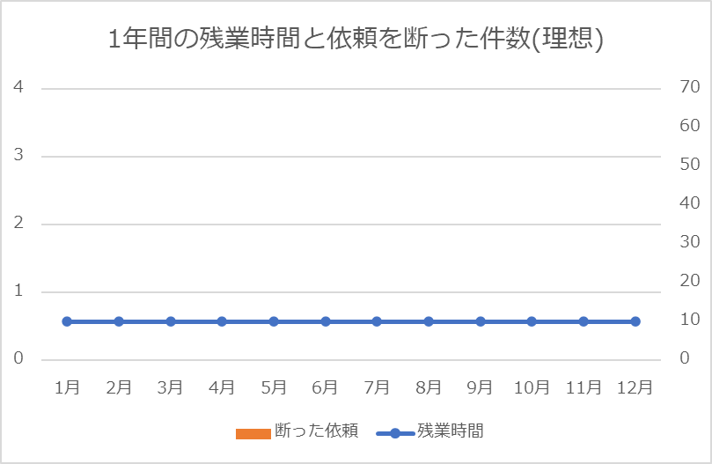
3.改善方法-課題改善後
予測モデルを適用することで、課題の改善が期待できる
予知保全 適用

Slide 15
3.改善方法-ビジネスインパクト(KPIとその目標)
実務に適用し、課題が解決できたと仮定した場合
短期的なKPI（2ヶ月~半年）
クライアントからの依頼を100%受ける
中長期的なKPI（半年~1年）
クライアントからの依頼を100%受けられるようにする
残業時間をピーク時60時間から1/6の10時間まで減らす
→50時間の削減

Slide 16
4.使用データ
自社のデータが使えない
Kaggleより予知保全についてのデータを使用
NASA提供のターボファンエンジンの予知保全に関するデータを使用
https://www.kaggle.com/c/prehackathonsup

Slide 17
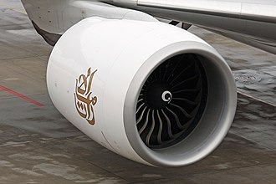
4.使用データ-データの詳細
ターボファンエンジンとは
ジェットエンジンの一種
現代のジェットエンジンの主流となっている
主に航空機（固定翼機、回転翼機）やミサイルの推進機関または動力源として使用される

Slide 18
4.使用データ-データの詳細
説明変数
目的変数
engine_no | time_in_cycles | op_setting_1 | op_setting_2 | op_setting_3 | sensor_1 | ～ | sensor_27 | RUL (残存耐用時間)
0 | 1 | 25.0074 | 0.62 | 60 | 462.54 | ・・・ | ・・・ | 339
0 | 2 | 35.0072 | 0.8413 | 100 | 449.44 | ・・・ | ・・・ | 338
・・・ | ・・・ | ・・・ | ・・・ | ・・・ | ・・・ | ・・・ | ・・・ | ・・・
0 | 340 | 42.0058 | 0.8419 | 100 | 445 | ・・・ | ・・・ | 0
1 | 1 | 20.0046 | 0.7 | 100 | 491.19 | ・・・ | ・・・ | 321
1 | 2 | 0.0017 | 0 | 100 | 518.67 | ・・・ | ・・・ | 320
・・・ | ・・・ | ・・・ | ・・・ | ・・・ | ・・・ | ・・・ | ・・・ | ・・・

Slide 19
4.使用データ-予測アウトプット
RUL(残存耐用時間)が残り100cyclesかどうかを予測する
RUL≦100→1
RUL>100→0
分類問題になるので、F1値を評価指標とする
F1値の選定理由
100cyclesかどうかを予測する→故障するかどうかの厳密な予測ではない
100cyclesで正しい予測ができなくとも、90,80cycles時点で正しい予測ができれば
意味はあると考えられる→バランスを重視して、F1値を評価指標とする

Slide 20
5.分析-初期仮設
仮説1
trainデータ、testデータともにengineが約700個のデータ
→製品の種類、もしくは使用方法などが異なっている可能性がある
→データの傾向を可視化して確認 クラスタリングで分類する
仮説2
時系列データになるので、線形性が小さい
→ヒートマップを作成して相関を調べる
→相関が小さければランダムフォレストを使用する
製品の故障予測に有効な手法である生存時間分析を検討

Slide 21
5.分析-前処理
データの前処理
欠損値のある列sensor_22～27を除外
・・・ | ・・・ | sensor_22 | sensor_23 | sensor_24 | sensor_25 | sensor_26 | sensor_27 | RUL (残存耐用時間)
・・・ | ・・・ | NA | NA | NA | NA | NA | NA | 339
・・・ | ・・・ | NA | NA | NA | NA | NA | NA | 338
・・・ | ・・・ | NA | NA | NA | NA | NA | NA | ・・・
・・・ | ・・・ | NA | NA | NA | NA | NA | NA | 0
・・・ | ・・・ | NA | NA | NA | NA | NA | NA | 321
・・・ | ・・・ | NA | NA | NA | NA | NA | NA | 320
・・・ | ・・・ | NA | NA | NA | NA | NA | NA | ・・・

Slide 22
5.分析-仮説1の検証
仮説1
trainデータ、testデータともにengineが約700個のデータ
→製品の種類、もしくは使用方法などが異なっている可能性がある
→データの傾向を可視化して確認 クラスタリングで分類する
仮説2
時系列データになるので、線形性が小さい
→ヒートマップを作成して相関を調べる
→相関が小さければランダムフォレストを使用する
製品の故障予測に有効な手法である生存時間分析を検討

Slide 23
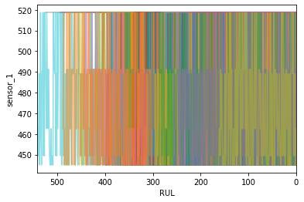
5.分析-仮説1の検証
データの可視化1
生データ
RULの推移と説明変数を折れ線グラフで可視化
下記はsensor_1の変化のグラフ
他の説明変数も同様の傾向が見られた

Slide 24
5.分析-仮説1の検証
生データを可視化してもノイズが多く、傾向があるのかどうかも分からない
→移動平均で平滑化して傾向を探る
移動平均
時系列データの変動が細かすぎて全体の傾向を掴みにくい場合に、変化を滑らかにするために使用される手法

Slide 25
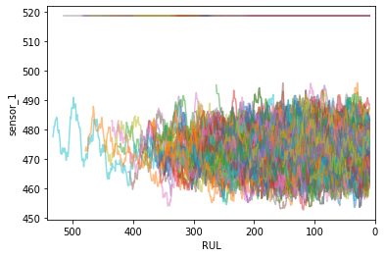
5.分析-仮説1の検証
データの可視化2
移動平均20で平滑化したデータ
RULの推移と説明変数を折れ線グラフで可視化
下記はsensor_1の変化のグラフ
他の説明変数も同様に2つのパターンに分かれた。
2つのパターンに分かれる

Slide 26
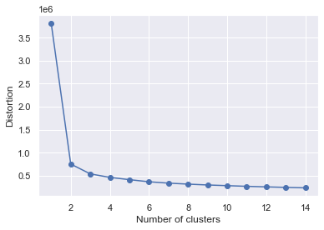
5.分析-仮説1の検証
データの解釈
どの説明変数も、2つのパターンに分かれる
→仮説通りにクラスタリングをして、グループ分けする
Elbow Methodでクラスター数を算出
クラスター数2でクラスタリング

Slide 27
5.分析-仮説1の検証
クラスタリングの結果

Slide 28
5.分析-仮説1の検証
仮説1
trainデータ、testデータともにengineが約700個のデータ
→製品の種類、もしくは使用方法などが異なっている可能性がある
→データの傾向を可視化して確認 クラスタリングで分類する
検証の結果、正しいことが確認できた

Slide 29
5.分析-仮説2の検証
仮説1
trainデータ、testデータともにengineが約700個のデータ
→製品の種類、もしくは使用方法などが異なっている可能性がある
→データの傾向を可視化して確認 クラスタリングで分類する
仮説2
時系列データになるので、線形性が小さい
→ヒートマップを作成して相関を調べる
→相関が小さければランダムフォレストを使用する
製品の故障予測に有効な手法である生存時間分析を検討

Slide 30
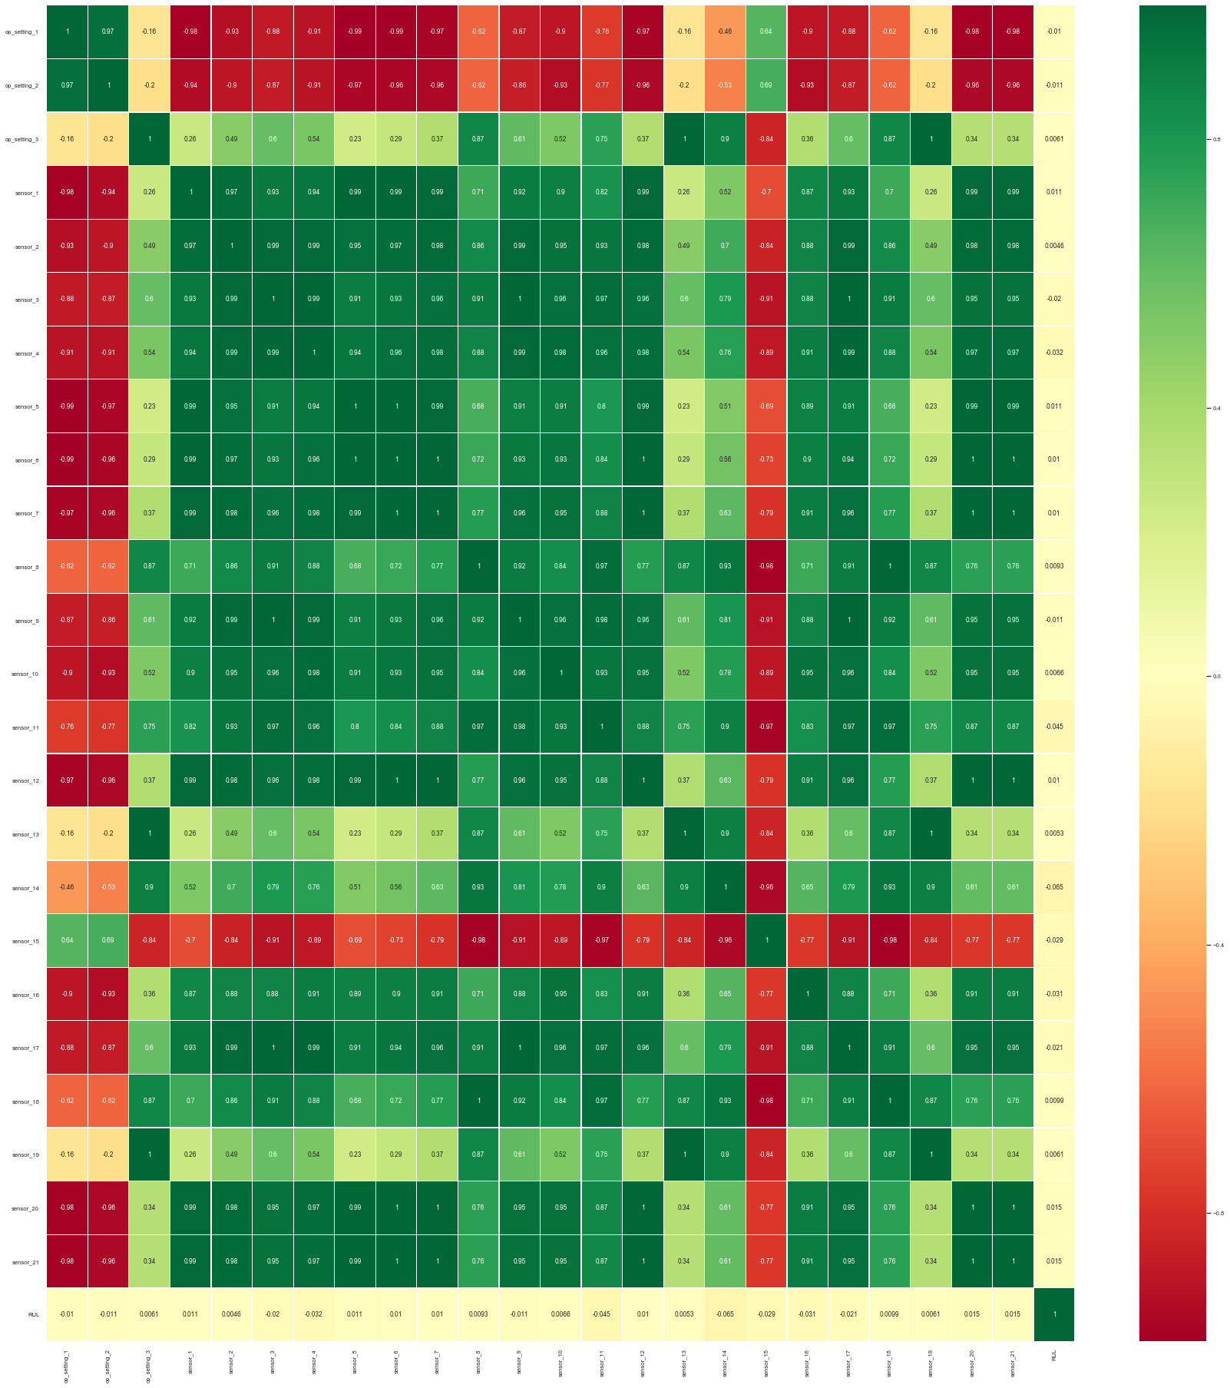
5.分析-仮説2の検証
ヒートマップを作成
RULとの相関
どの説明変数も相関が小さい

Slide 31
5.分析-仮説2の検証
仮説2
時系列データになるので、線形性が小さい
→ヒートマップを作成して相関を調べる
→相関が小さければランダムフォレストを使用する
製品の故障予測に有効な手法である生存時間分析を検討
検証の結果、正しいことが確認できた

Slide 32
5.分析-分析手法
1:線形性が小さい
→予測精度を重視したいので、線形回帰は使わない
→ランダムフォレスト
2:機械の故障予測
→生存時間分析
上記の手法を用いる
データ一括とクラスターごとの2パターンで予測し、結果を比較する

Slide 33
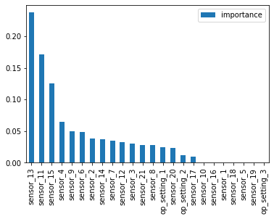
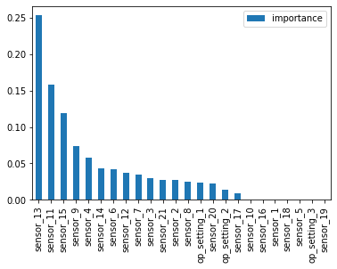
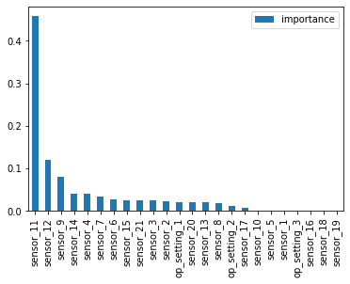
5.分析-ランダムフォレスト
feature importanceで説明変数を選択
グリッドサーチ、クロスバリデーションで精度の向上を図る
cluster0
sensor_10 sensor_16 sensor_1 sensor_18 sensor_5 sensor_19
op_setting_3 説明変数から除外
全データ一括
sensor_10 sensor_16 sensor_1 sensor_18 sensor_5 op_setting_3 sensor_19 説明変数から除外
cluster1
sensor_10
sensor_5 sensor_1
op_setting_3 sensor_16
sensor_18 sensor_19
説明変数から除外

Slide 34
5.分析-ランダムフォレスト結果
ランダムフォレストの結果比較
手法 | ランダムフォレスト | ランダムフォレスト | ランダムフォレスト | ランダムフォレスト
使用データ | 全て一括 | clusterごとに予測の後結合 | Cluster0 | cluste1
正解率 | 0.804809052 | 0.807637907 | 0.814595661 | 0.79
適合率(precision) | 0.938202247 | 0.948571429 | 0.9437751 | 0.96039604
再現率(recall) | 0.742222222 | 0.737777778 | 0.746031746 | 0.718518519
F1値 | 0.828784119 | 0.83 | 0.833333333 | 0.822033898
クラスターに分けても、予測精度は大きく変わらない
→効率の良さを考え、全データ一括で予測したモデルを採用する
34

Slide 35
5.分析-生存時間分析
生存時間分析とは
イベントが起きるまでの時間とイベントとの間の関係に焦点を当てる分析方法
使用例
サービスのユーザーの離脱
投薬後の患者の死亡の発生
機械の故障の発生

Slide 36
5.分析-生存時間分析
主なモデル
パラメトリック：ハザード関数に分布を仮定し、説明変数を用いない
セミパラメトリック：ハザード関数に分布を仮定せず、説明変数を用いる
ノンパラメトリック：ハザード関数に分布を仮定せず、説明変数も用いない

Slide 37
5.分析-生存時間分析
使用するモデル
パラメトリック：ハザード関数に分布を仮定し、説明変数を用いない
セミパラメトリック：ハザード関数に分布を仮定せず、説明変数を用いる
ノンパラメトリック：ハザード関数に分布を仮定せず、説明変数も用いない

Slide 38
5.分析-生存時間分析
Cox比例ハザードモデル
前提条件
説明変数が時間変化しないという仮定の元に成り立つモデル
→今回の説明変数は時間により変化すると考えられるので、時間依存型の説明変数を考慮したモデルを使い予測する

Slide 39
5.分析-生存時間分析
全データ一括
FullモデルからStep関数で説明変数削除
Survival_event_time <- coxph(data=train_data,
Surv(time_in_cycles,stop,event)~op_setting_1 + op_setting_2 + op_setting_3 + sensor_1
+ sensor_2 + sensor_3 + sensor_4 + sensor_5 + sensor_6 + sensor_7 + sensor_8
+ sensor_9 + sensor_10 + sensor_11 + sensor_12 + sensor_13 + sensor_14 + sensor_15
+ sensor_16 + sensor_17 + sensor_18 + sensor_19 + sensor_20 + sensor_21)
cluster0
Survival_event_time_cluster0 <- coxph(data=train_data_cluster0,
Surv(time_in_cycles,stop,event)~op_setting_1 + op_setting_2 + op_setting_3 + sensor_1
+ sensor_2 + sensor_3 + sensor_4 + sensor_5 + sensor_6 + sensor_7 + sensor_8
+ sensor_9 + sensor_10 + sensor_11 + sensor_12 + sensor_13 + sensor_14 + sensor_15
+ sensor_16 + sensor_17 + sensor_18 + sensor_19 + sensor_20 + sensor_21)
cluster1
Survival_event_time_cluster1 <- coxph(data=train_data_cluster1,
Surv(time_in_cycles,stop,event)~op_setting_1 + op_setting_2 + op_setting_3 + sensor_1
+ sensor_2 + sensor_3 + sensor_4 + sensor_5 + sensor_6 + sensor_7 + sensor_8
+ sensor_9 + sensor_10 + sensor_11 + sensor_12 + sensor_13 + sensor_14 + sensor_15
+ sensor_16 + sensor_17 + sensor_18 + sensor_19 + sensor_20 + sensor_21)

Slide 40
5.分析-生存時間分析
trainデータで学習したモデルをtestデータに当てはめる場合、フラグではなく確率で算出される
→閾値を設定する必要があるので、複数の閾値を検証、F1値の最も高い0.4を採用する
pred_test_time_step = predict(Survival_event_time_step,
newdata = test_data,
type=c("lp"))
pred_test2_time_step <-1 / (1 + exp(-pred_test_time_step))
確率を表している
pred_test2_time_step_flag<ifelse(pred_test2_time_step > 0.4, 1, 0)
閾値0.4に設定

Slide 41
5.分析-生存時間分析
生存時間分析(時間依存型)の結果比較
手法 | 生存時間分析 (時間依存型) | 生存時間分析 (時間依存型) | 生存時間分析 (時間依存型) | 生存時間分析 (時間依存型)
使用Data | 全て一括 | clusterごとに予測の後結合 | cluster0 | cluste1
正解率 | 0.727015559 | 0.722772277 | 0.700197239 | 0.78
適合率(precision) | 0.721170396 | 0.717465753 | 0.696385542 | 0.769230769
再現率(recall) | 0.931111111 | 0.931111111 | 0.917460317 | 0.962962963
F1値 | 0.812803104 | 0.810444874 | 0.791780822 | 0.855263158
クラスターに分けても、予測精度は大きく変わらない
→効率の良さを考え、全データ一括で予測したモデルを採用する

Slide 42
5.分析-予測結果比較
ランダムフォレストと生存時間分析(時間依存型)の比較
手法 | ランダムフォレスト | 生存時間分析(時間依存型)
使用データ | 全て一括 | 全て一括
正解率 | 0.804809052 | 0.727015559
適合率(precision) | 0.938202247 | 0.721170396
再現率(recall) | 0.742222222 | 0.931111111
F1値 | 0.828784119 | 0.812803104
ランダムフォレストの方が若干ではあるが、生存時間分析(時間依存型)
よりもF1値が高く、正解率も高い
→ランダムフォレストを最終的に採用する

Slide 43
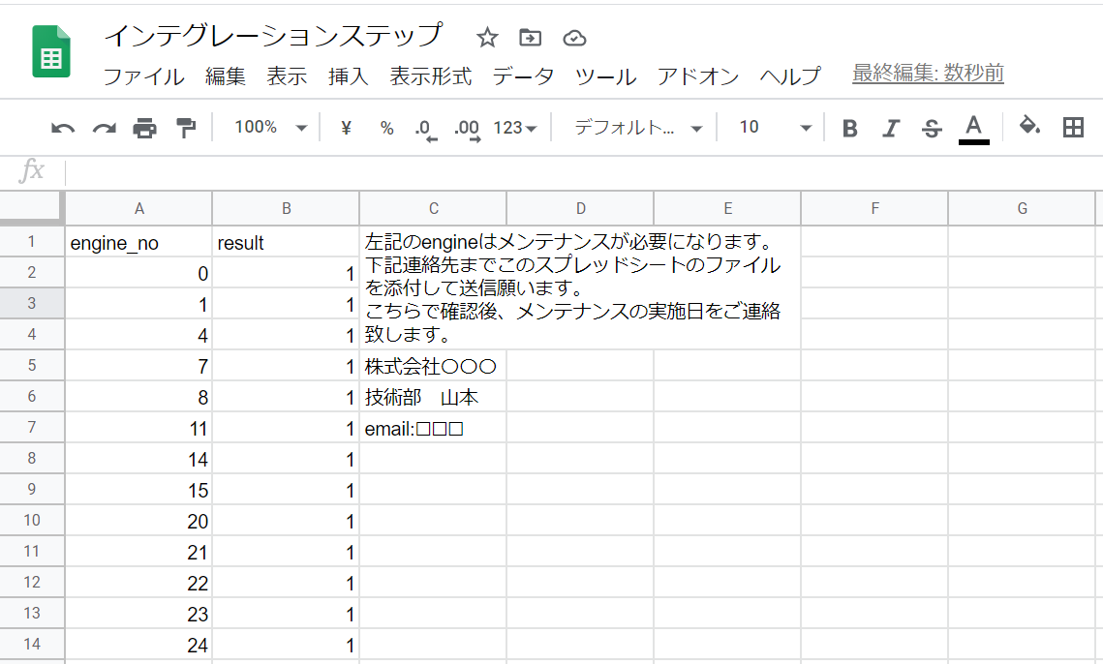
6.分析結果の可視化
予測結果をGoogleスプレッドシートに出力し、クライアントが予測結果を確認しやすいようにした

Slide 44
7.実務への適用-実現可能性の検証
1:弊社の扱う機械製品の導入現場にはセンサーが複数ついている
2:正解率、F値ともに0.8のランダムフォレストを用いることで、 実務上使用できるレベルの予測ができると考えられる
実務へ適用可能と判断できる
本来は実際の現場にテスト導入し、予測およびスケジュール調整がうまく行えるかどうか検証することが理想
→今回の実施は難しい
適用したと仮定する

Slide 45
7.実務への適用-適用後の状況(現実的な仮説)
予測モデル適用後(現実的な仮説)
1:スケジュールが埋まっていない1カ月前にメンテナンスの予定をクライアントから依頼してもらえる
→クライアントの判断による急なメンテナンス依頼がなくなる
2:100%の予測ではないので、メンテナンスに多少の不備は起こりうる
→急な故障による修理案件については0にすることは難しいが、確実に少なくなる
→平常時同様依頼を断らないことは可能かつ残業時間は60時間より削減できる
依頼を断らない + 残業60時間より少ない
故障の修理依頼→ある程度は発生するが、少なくなる
スケジュールに空きがない
残業は発生するが、当初よりは少ない時間になる

Slide 46
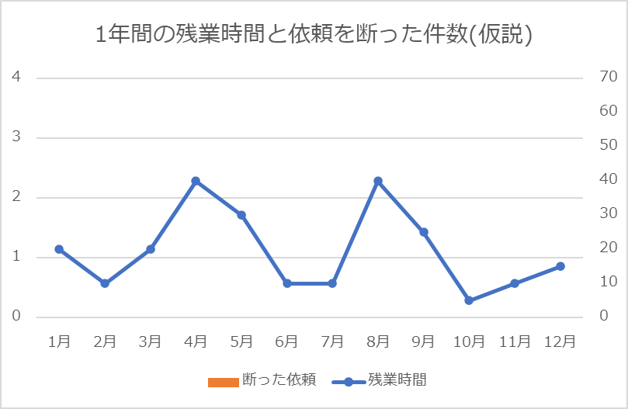
7.実務への適用-適用後の状況(現実的な仮説)
100%の予測ではないので、メンテナンスに多少の不備は起こりうる
→急な故障による修理案件については0にすることは難しいが、確実に少なくなる
→平常時同様依頼を断らないことは可能かつ残業時間は60時間より削減できる
予知保全 適用

Slide 47
7.実務への適用- ビジネスインパクト(仮説)
実務へ適用したと仮定した場合
短期的なKPI（2ヶ月~半年）
クライアントからの依頼を100%受ける
→十分可能である
中長期的なKPI（半年~1年）
クライアントからの依頼を100%受けられるようにする
残業時間をピーク時60時間から1/6の10時間まで減らす
→50時間の削減
→クライアントからの依頼を100%受けられ、残業時間は60時間よりは削減できると考えられる

Slide 48
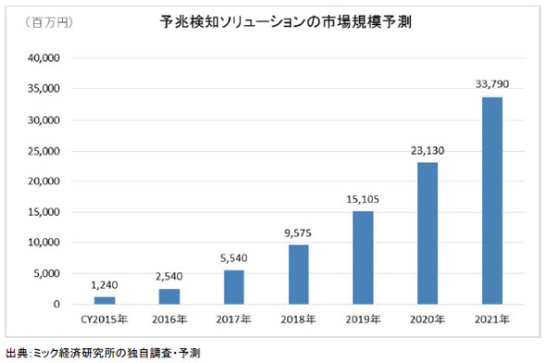
7.実務への適用- ビジネスインパクト参考
センサー技術の進化によって、機器／システムの状態を詳細に取得できるようになり、
予知保全への期待が高まっている
下記の予測だと年々市場規模は高まっており、今後も市場規模は大きくなると思われる

Slide 49
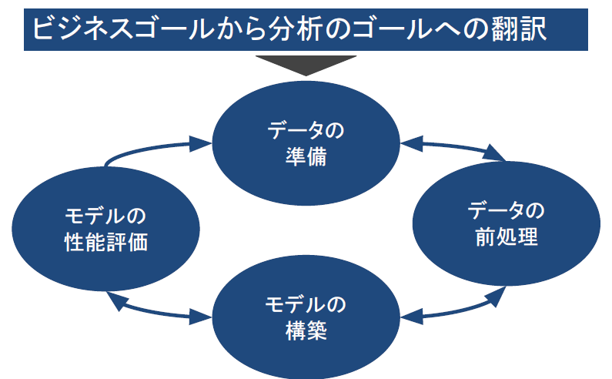
8.感想、今後の課題-工夫したところ、難しかったところ
1:作業全体を通して
講義の初めに教わった予測モデリングの構築プロセスは
試行錯誤ということを痛感した
一度モデルを作った後もデータの処理に何度も戻りながら
作業を進めた
2: 1つのidで複数行を持つデータの扱い
engine_noごとにリストに入れる→移動平均→DataFrame化→結合→クラスタリング→可視化
上記の作業に難航した
メモリ不足で作業中断が起こり、for文の回数を細かく分けてcsvに出力を繰り返すことで対応した
3:生存時間分析
生存時間分析の理解、実装、改善が難しく、時間を費やした
講師の方に助けていただき、何とか実装まで行うことができた

Slide 50
8.感想、今後の課題-今後挑戦したいこと
1:ビジネス現場への実装
今回の課題では具体的なビジネスの現場への実装は仮定で終わっている
今後データサイエンティストとして、最終的なビジネス課題の解決まで行っていく
2:生存時間分析をより詳しく理解する
今回、実装まで行うことができたが、細かい理論や他の様々なモデルについてもっと深く勉強していきたい
3:ディープラーニングを実装する
より予測精度を上げるために、ディープラーニングにも挑戦する
時系列分析で使用されるLSTMなどを勉強し、実装していきたい

